Slide 1
INFLAMASI HIDUNG DAN SINUS PARANASAL
dr. Bestari J.B, SpTHT-KL(K)
Sub. Bag. Rinologi THT-KL FK. Unand

Slide 2
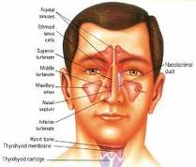
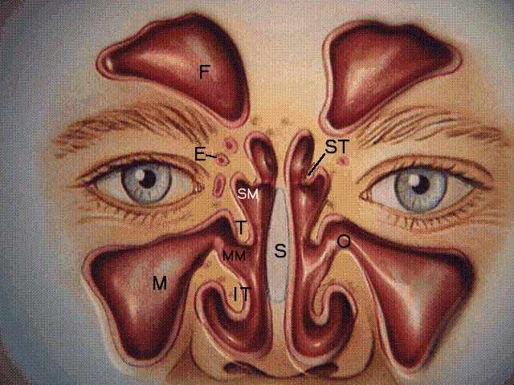
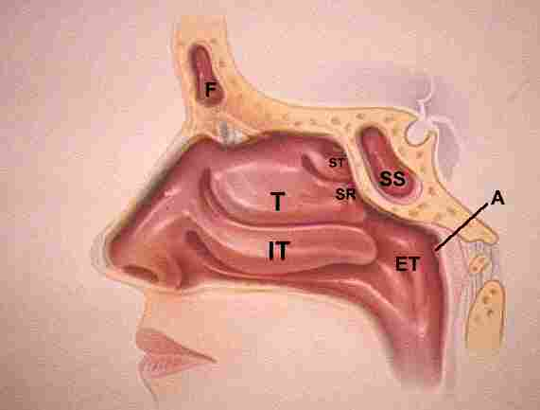

Slide 3
RINITIS AKUT
Def : Radang akut mukosa hidung
Etiologi : virus / bakteri
Sering
Ditemukan pada:
  Rinitis simpleks (common cold)
  Influensa
  Penyakit eksantem (morbili, variola, varicella)
  Rx sekunder dari iritasi lokal / trauma

Slide 4
RINITIS SIMPLEKS
Penyakit virus tersering pada manusia
Etio : - Rhinovirus (>)
- Myxovirus
- virus Coxsackie
- virus ECHO
Sangat menular
Fc pencetus: - daya tahan tubuh menurun

Slide 5
RINITIS SIMPLEKS
Gejala :
Std prodromal
  Rasa panas, kering & gatal di hidung
  Bersin berulang-ulang
  Hidung tersumbat, ingus encer
  Demam
  Nyeri kepala
  → PF/ mukosa hiperemis & edem

Slide 6
RINITIS SIMPLEKS
Infeksi sekunder (bakteri)
  Sekret kental
  Hidung tambah tersumbat
  5 – 10 hr sembuh
Komplikasi :
  Sinusitis
  Tuba katar
  OMA
  Faringitis
  Bronkitis
  Pneumonia

Slide 7
RINITIS SIMPLEKS
Penatalaksanaan
Istirahat
Simptomatis (analgetika/ antipiretika, dekongestan)
Jika infeksi sekunder/ komplikasi → AB

Slide 8
Rinitis Akut Bakterialis
Gejala hampir sama dengan RAV
Sering merupakan lanjutan RAV
Perbedaan pada PF
Ingus berubah Konsistensi atau Warna

Slide 9
RINITIS AKUT BAKTERIALIS
Gejala :
  Rasa panas, kering & gatal di hidung
  Bersin berulang-ulang
  Demam
  Nyeri kepala
  PF/ mukosa hiperemis & edem
  Ingus mulai kental dan/ berwarna

Slide 10
RINITIS AKUT BAKTERIALIS
Terapi
Sesuai gejala ( antipiretik, dekongestan, mukolitik )
Antibiotika 5-7 hari

Slide 11
RINITIS ATROFI (OZAENA)
Infeksi hidung kronik dengan tanda:
Atrofi progresif mukosa & tulang konka
Insiden:
Sosial ekonomi lemah
Lingkungan buruk
Sering wanita pubertas
Sekret kental
Bau

Slide 12
RINITIS ATROFI
Histopatologi
  Mukosa hidung tipis
  Silia menghilang
  Metaplasia epitel thoraks bersilia menjadi epitel
  kubik / gepeng berlapis
  Kelenjar-kelenjar berdegenerasi & atrofi

Slide 13
RINITIS ATROFI
Etiologi belum pasti
Diduga:
Kuman spesifik
Defisiensi Fe
Defisiensi vit A
Sinusitis kronis
Kelainan hormonal
Peny.kolagen

Slide 14
RINITIS ATROFI
Gejala
Nafas berbau
Ingus kental warna hijau
Krusta hijau
Gangguan penghidu
Sakit kepala
Hidung tersumbat

Slide 15
RINITIS ATROFI
PEMERIKSAAN FISIK
Kavum nasi :
→ Konka hipotrofi / atrofi
→ Sekret purulen
→ Krusta hijau
→ Sangat lapang

Slide 16
RINITIS ATROFI
Pemeriksaan Penunjang
Foto Ro/Ct sinus paranasal
Kultur & resistensi test
Pemeriksaan darah tepi
Pemeriksaan Fe serum
Pemeriksaan histopatologi

Slide 17
RINITIS ATROFI
Terapi baku belum ada
Konservatif
  AB
  Obat cuci hidung
  Vit A
  Fe

Slide 18
RINITIS ATROFI
Operatif
→ jk konservatif gagal
→prinsip : Buang bagian patologi--
istirahatkan mukosa hidung
b

Slide 19
SINUSITIS AKUT

Slide 20
Istilah Rinosinusitis lebih cocok
Rinitis ( alergi dan non alergi ) sering mirip dan menjadi sinusitis
Sinusitis tanpa rinitis jarang terjadi
Ingus dan hidung tersumbat gejala yang menonjol dari sinusitis.
Mukosa hidung dan mukosa sinus sama dan berdekatan

Slide 21
Infeksi atau inflamasi dari 1 atau lebih sinus
Multisinusitis, pansinusitis
ke 4 sinus paranasal ,
  Frontal
  Maxilla
  Ethmoid
  Sphenoid
Mukosa epitel torak berlapis ber silia dan sel goblet

Slide 22
Klasifikasi sinusitis
Konsensus internasional 1995
sinusitis Akut :
- Lama penyakit < 8 minggu
- jumlah episode serangan akut< 4x/ tahun
- Mukosa masih reversibel

Slide 23
Epidemiologi
Merupakan keluhan THT yang paling umum.
Sulit menentukan angka kejadian yang “sebenarnya”
Tidak ada predileksi seks.
Notes:
Third most common diagnosis for which antibiotics are prescribed. Rhinosinusitis, like asthma is becoming more prevalent.
McCraig LF, Hughes JM: Trends in antimicrobial drug prescribing among office based physicians in the US. JAMA 1995, 273:214-219

Slide 24
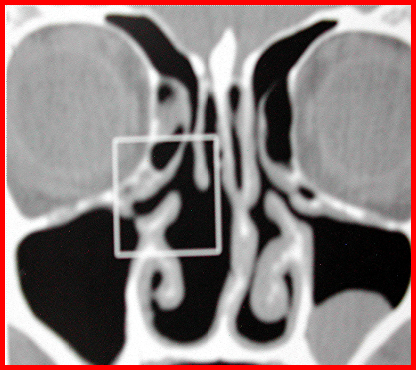
Etiologi
Multifaktorial
Anatomi
Mikroorganisme
Alergi
Trauma
Immunitas
Lingkungan

Slide 25
Mikrobiologi
Streptococcus pneumoniae
Haemophilus influenza
Anaerob
Moraxella catarrhalis
staphylococcus
Notes:
Staph aureus, other streptococcal bacteria, pseudomonas, and E.coli are uncommon bacteria found in ABS.

Slide 26
Temuan Pemeriksaan fisik
Tanda tanda radang akut
Ingus Mucopurulent
Mukosa hidung oedema
Nyeri wajah(Sesuai lokasi sinus)
kadang kadang oedema periorbital

Slide 27
Patofisiologi Rinosinusitis
Ggn drainase & Ventilasi sinus
Sumbatan ostium sinus
Lendir Mengental
(media yg baik bakteri patogen)
Silia kurang aktif
Hipoksia
Bakteri Anaerob

Slide 28
Pengobatan Rinosinusitis Akut
MEDIKAMENTOSA
Dekongestan
  Oral atau topikal
Antibiotik 10 sampai dengan 14 hari
Irigasi hidung
mukolitik
Antihistamin direkomendasikan bila ada alergi
  Oral atau topikal

Slide 29
Pengobatan Rinosinusitis Akut
OPERATIF
Dilakukan pada kasus dengan Komplikasi.

Slide 30
Kalau pengobatan Sinusitis Akut gagal…
Pikirkan peyebab kronis
  Identifikasi pencetus allergidan nonallergi
    Tes Allergi, Uji cukit,
    Uji resistensi kuman
  Ada kelainan anatomi hidung
  Nasoendoskopi
  Sinus x-ray

Slide 31
Penyebab disfungsi silier
Penyakit genetik gangguan gerakan silia
exposure/iritasi asap rokok yang lama
edema
Peningkatan viskositas mucus
Obat obatan
Notes:
Hydration is important in treating sinusitis. Hydration will aid in decreasing the viscosity of secretions. Cilia are damaged by “cold” viruses, the effect may last several weeks.
Pedersen M, et al. Nasal mucociliary transport, number of ciliated cells, and beating patters in naturally occurring colds.Euro J Resp Dis. Supplement 128:355,1983
Euro J Resp Dis. Supplement 128:355,1983

Slide 32
Penyebab Obstruksi Mekanik
Deviasi septum hidung
konka bullosa
Benda asing
Polips nasi
Atresia koana
Lymphoid hyperplasia
Perubahan struktur hidung pada Downs syndrome

Slide 33
Komplikasi
Komplikasi Ekstra kranial
Biasanya ke Mata, sinus ethmoid
    - Penyebaran langsung– lamina p
    - Thromboflebitis
    Selulitis preseptal
    Abses sub periosteal
    Selulitis orbita
    Abses orbita...proptosis, chemosis, ophtalmoplegia dan penurunan visus

Slide 34
Komplikasi
Intra kranial
Jarang..... AB
Meningitis....> sinusitis sfenoid
Tromboflebitis sinus kavernosus...etmoid dan sfen
Empyema →( epidural abses, abses sub dural, abses otak)→sinus frontal

Slide 35
Nasoendoskopi dapat Membantu Diagnosis
Polips nasi
Deviasi Septum
Konka bullosa
Gangguan tuba Eustachian
Penyebab disfonia
Adenoid hyperplasia
Tumor

Slide 36
PENUNJANG DIAGNOSTIK
Indikasi Pemeriksaan radiologi
Rontgen konvensional
Evaluasi pengobatan
Curiga adanya penyakit penyerta
Keluhan tidak sesuai
CT Scan
Hanya pada kasus kasus curiga komplikasi ekstra dan intra kranial

Slide 37
SINUSITIS KRONIS

Slide 38
Klasifikasi sinusitis
Konsensus internasional 1995
Rinosinusitis Kronis :
  Lama penyakit >8 minggu.
  Jumlah episode serangan akut > 4 kali /tahun
  Perubahan mukosa irreversible

Slide 39
Patofisiologi Rinosinusitis Kronis
Pengobatan infeksi akut tidak adekuat
Silia Rusak
Alergi & Defisiensi Imunologik
Obstruksi Mekanik
Gangguan drainase
Perubahan Mukosa
Infeksi Kronis
Polusi udara

Slide 40
Diagnosis
1. Keluhan > 8 minggu dari satu atau beberapa keluhan :
Sumbatan hidung
Rinore purulen
PND (+),
Batuk batuk kronis( pharingeal clearance)
Sakit kepala (pagi),nyeri muka
Halitosis
Anosmia/ hiposmia

Slide 41
Diagnosis
2. Rinoskopi anterior , posterior dan naso endoskopi→ septum deviasi, penyempitan kom, polip
3. Pemeriksaan Ro→ penebalan >50 %
4. CT scan→ menilai KOM
5. Sinuskopi→ diagnosis sinus maksilla

Slide 42
Kondisi kondisi Penyebab Sinusitis kronik
Rinitis kronis
Kelainan anatomi
Gangguan gerak silia
Fibrosis kistik
Tumor
Kelainan Immunologi
  IgA, IgM
Penyakit Granuloma

Slide 43
Evaluasi untuk Sinusitis Kronik
CT scan
  Kelainan Anatomi, tumors, Jamur
Tes alergi
  Tes cukit
Kultur aspirasi Sinus
  Bacterial
  Fungal
Immunoglobulin
Notes:
Correction of anatomic defects, drainage of infected sinuses, immunotherapy for IgE mediated allergies, treatment of immunoglobulinemias can alter the course of chronic sinusitis. Unfortunately there are a significant number who have no demonstrable cause for this chronic disease and do not respond to medication .

Slide 44
Penatalaksanaan
Konservatif
  AB
  Dekongestan
  Mukolitik
  Kortikosteroid topikal
  Punksi dan irigasi : S.maksila

Slide 45
Penatalaksanaan
Operatif
  Rinosinusitis Maksila : Caldwell-luc
  Rinosinusitis Etmoid : Etmoidektomi :- Intra
  Dan extra nasal
  Rinosinusitis Frontal : - Intra nasal &
  - Ekstra nasal
  Rinosinusitis Sfenoid : Intra nasal

Slide 46
Bedah Sinus Endoskopi Fungsional
  Pilihan untuk Sentra pendidikan :
  = BSEF (Bedah Sinus Endoskopi Fungsional)
  → Membersihkan Kompleks Osteo meatal

Slide 47
Komplikasi Rinosinusitis
Tenggorok : Faringitis, laringitis, tonsilitis
Telinga : Tuba oklusi
Paru : - Bronkitis
- Bronkiektasis
- Asma bronkial
Saluran cerna : Gastroenteritis
Sino bronkitis

Slide 48
Komplikasi….
Mata :
  Percontinuitatum
  Tromboflebitis
  - Edema palpebra - Selulitis orbita
  - Abses subperiosteal
  - Abses orbita - Trombosis sinus
  kavernosus
  - loss of vision

Slide 49
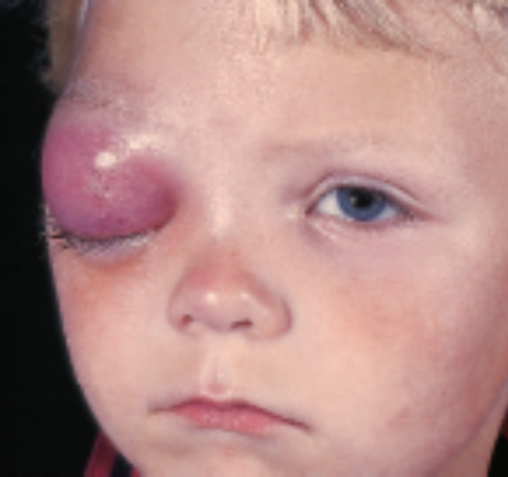
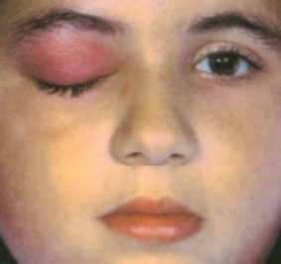
Abses orbita dan selulitis

Slide 50
Komplikasi…..
Intra kranial
- Osteomielitis
- Abses epidural
- Empyema subdural
- Abses otak
- Meningitis
- Trombosis sinus kavernosus

Slide 51
Rekomendasi
CT scan sinus paranasal dianjurkan bila:
  Pasien diputuskan untuk operasi sebagai pilihan pengobatan
  Pasien tidak respon terhadap pengobatan walaupun sudah diberikan antibiotika yang adequat
  Untuk memperlihatkan kelainan anatomi sebagai penyebab sumbatan dan sinusitis kronisnya.
Notes:
McAlister WH, et al. Imaging of sinusitis in children. Pediatr Infect Dis J. 1999;18:

Slide 52
TERIMA KASIH

Slide 56
Hematoma Septum
Dan
ABSES SEPTUM

Slide 57
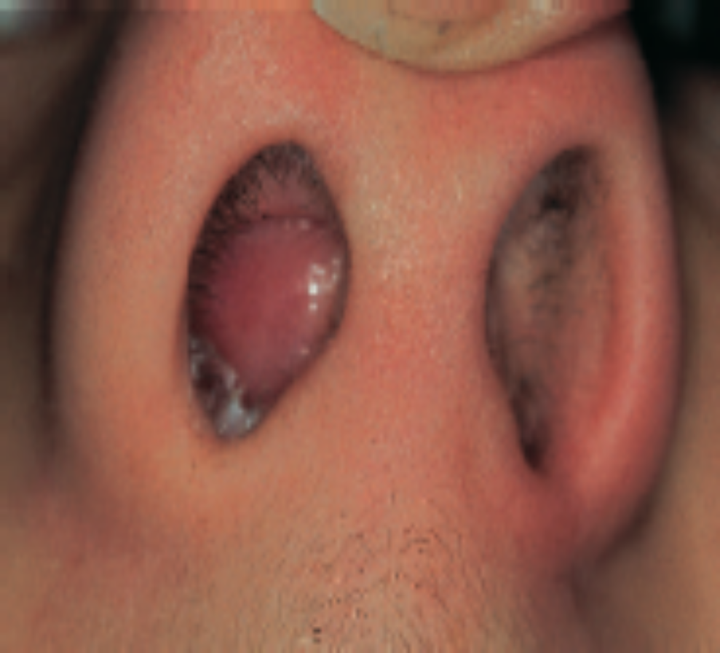
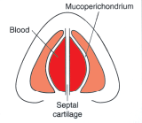
Hematoma septum

Slide 58
HEMATOMA SEPTUM
Penumpukan darah antara perikondrium dan tulang rawan septum
Uni/ bilateral
Disebabkan trauma→ pecah pd sub mukosa

Slide 59
HEMATOMA SEPTUM
Gejala : sumbatan hidung dan nyeri
- tampak pembengkakan septum
bulat, licin,lunak dan kemerahan
Terapi segera!!
- aspirasi steril
- Insisi
- pasang tampon bilateral
- Antibiotika adequat

Slide 60
HEMATOMA SEPTUM
Komplikasi
- Abses septum
- Perforasi septum
- sadle nose ( late )

Slide 61
Abses septum
Penumpukan nanah antara perikondrium dan tulang rawan septum
Etiologi
- trauma terinfeksi
- komplikasi hematoma
septum

Slide 62
Abses septum
Gejala : Hidung tersumbat progresif, nyeri hebat di puncak hidung, sakit kepala, demam.
Tampak septum begkak, permukaan licin, lunak, nyeri tekan di puncak hidung.

Slide 63
Penatalaksanaan
Segera!!
Insisi (hati-hati)
pasang drain, tampon longgar
Antibiotika intra vena dosis tinggi
analgetik
rekonstruksi - satu tahap
- dua tahap

Slide 64
Komplikasi
Perforasi septum
Nekrosis tl rawan→destruksi→ sadle nose
Infeksi Intra kranial
Tromboflebitis sinus kavernosus
Septikemia.

Slide 65
SELULITIS
          FURUNKULOSIS
                VESTIBULITIS

Slide 66
Selulitis
Sering di puncak hidung
Akibat perluasan furunkel
Hidung bengkak, kemerahan, sangat nyeri
Penyebab streptokokkus dan staphilokokkus
Terapi antibiotik sistemik dan analgetik

Slide 67
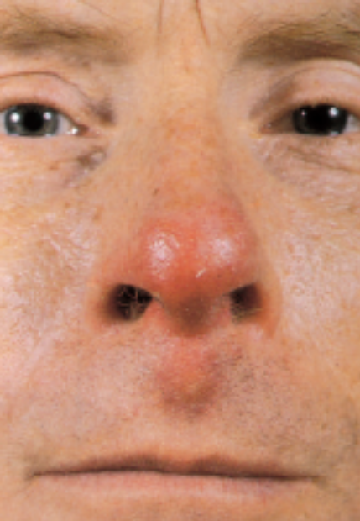
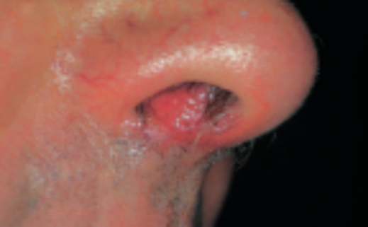
Furuncles and cellulitis of the columella (a). These may spread to
involve the skin of the nose and face (b). Treatment is with systemic antibiotic.

